Slide 1


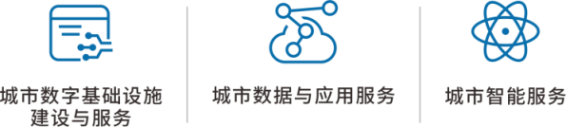
数据要素×医疗健康
科研场景
2025年
软通智慧

Slide 2
科学研究场景：科学研究中的医疗数据场景主要涉及对患者健康信息的收集、处理、分析和应用。
目标客户
临床单位、科研院所
场景描述
每年承担国自然、省自然、重大专项、企业横向联合等课题研究的专家、科研院所，有50万-5000万不等研究经费，需大量循证证据，需解决研究样本覆盖率、真实性问题。
现状
常见科学研究场景：
疾病机制研究：借助临床数据、影像和基因组信息，揭示疾病发生发展机制。
精准医疗研究：利用大规模个体化数据，开发个性化治疗方案。
药物研发与真实世界研究（RWS）：尤其在新药上市后的安全性、有效性验证上，医疗数据极具价值。
人工智能与数据建模：医疗数据是训练AI模型的关键资源，如辅助诊断、预后评估等。
科研人员（尤其是非临床机构的研究者）常需跨机构获取医疗数据以满足样本量要求，但面临多重限制：1）权限壁垒，医院、医保等数据持有方通常仅向内部或合作单位开放；2）审批复杂，跨机构数据申请需经过冗长的伦理审查和行政流程；3）隐私约束，即使获得数据，脱敏后的信息可能无法满足研究深度需求；4）成本高昂，商业数据采购费用超出学术预算。这些障碍导致研究周期延长甚至被迫缩小样本规模，影响科研成果的可靠性与泛化性。
痛点
数据广泛分布的临床机构、检验机构中，以多模态形式出现，对于科研人员及其专业能力，手工统计以及运算大规模多模态数据，超出其专业范围。最核心问题，研究需要的样本量跨出研究人员权限或机构，无法有效获得，研究成果、质量会直接受影响。

Slide 3
数据流转及各方利益分配：医疗科研数据流转依赖合规的多方协作机制，而各方利益分配则需在数据权属、加工服务、使用价值与社会公益之间取得平衡，以实现可持续的数据要素生态。
数据提供方
数据服务商
平台运营方
数据需求方
医疗科研数据价值创造流
数据汇聚
数据治理加工
数据流通交易
数据消费
原始数据
数据产品
数据接口
1. 结构化临床数据
2. 医学影像数据
3. 检验与病理数据
4. 基因组与多组学数据
5. 医保与费用数据
6. 随访与长期健康管理数据
7. 患者行为与生活方式数据
多源异构医疗数据进行清
洗、标准化、脱敏和结构
化处理，使其合规、安全、
可用于科研分析的一系列
流程。
1. 疾病研究数据集
2. 医学影像标注数据集
3. 多组学数据集
4. 医学自然语言处理（NLP）
语料库
5. 临床知识图谱/特征标签集
医疗数据产品为科学研究提供
高质量、合规可用的数据支撑，
助力疾病机制探索、AI建模、药
效评估和临床优化等核心科研任
务。
医疗科研数据利益分配流
原始数据
供应分成
数据产品
加工分成
数据商
品交易
医疗数据资产
数据开发服务利润
数据治理加工成本
数据开发服务利润
平台运营成本
平台运营固定利润
科研院所支付订单金额
（60%）
（20%）
（20%）
（100%）
数据汇聚
数据治理开发
数据可信流通
数据API网关
解决方案
客户价值
通过大数据对电子病历信息、影像信息、组学信息、随访信息、转归信息进行专病收集，完成多中心数据汇集、完成循证证据收集，做出临床研
究结论指导临床行为，同时可对研究结果发表论文与论著。

Slide 4
数据特征：海量数据

Slide 5

解决的问题：科研与循证医学研究的数据逻辑
基于证据的基础医学研究成果
结题
结项
国自然
省自然
重大专项
企业横向联合
承担项目
专家/组织
发表论文/论著
获取循证医学数据
SPSS科研数据分析
数据采购
交易/交换
格式医疗数据
专病指标库
数据需求
触发科研思路
队列构建
数据分析
科研思路/数据探索
电子病历数据
成果产出
影像数据
实验设计
多模态数据
随访
组学数据
随访数据
转归数据
提出研究构想
实验设计建立队列
数据处理
数据分析，输出成果

Slide 6
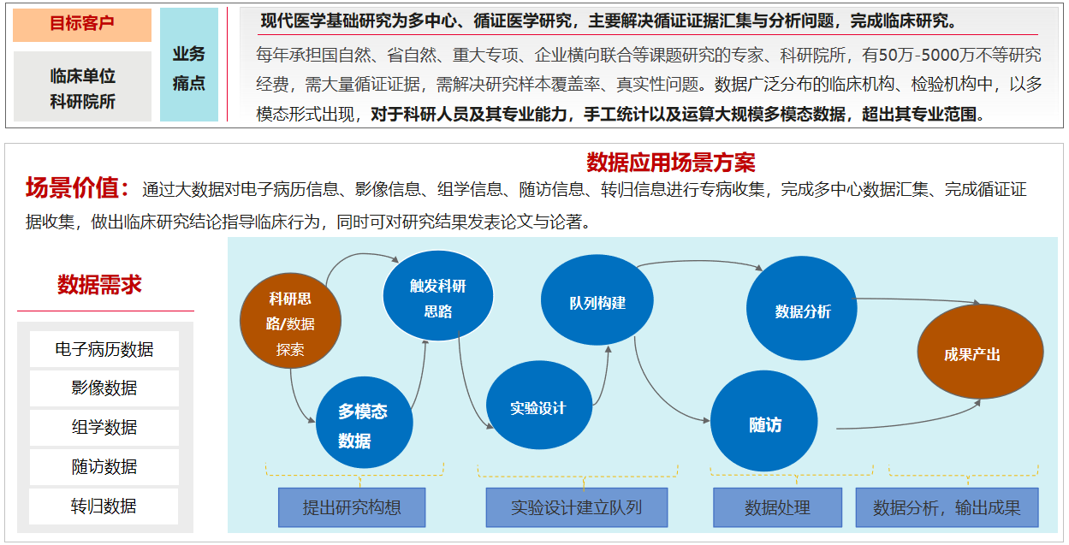
科学研究价值链

Slide 7
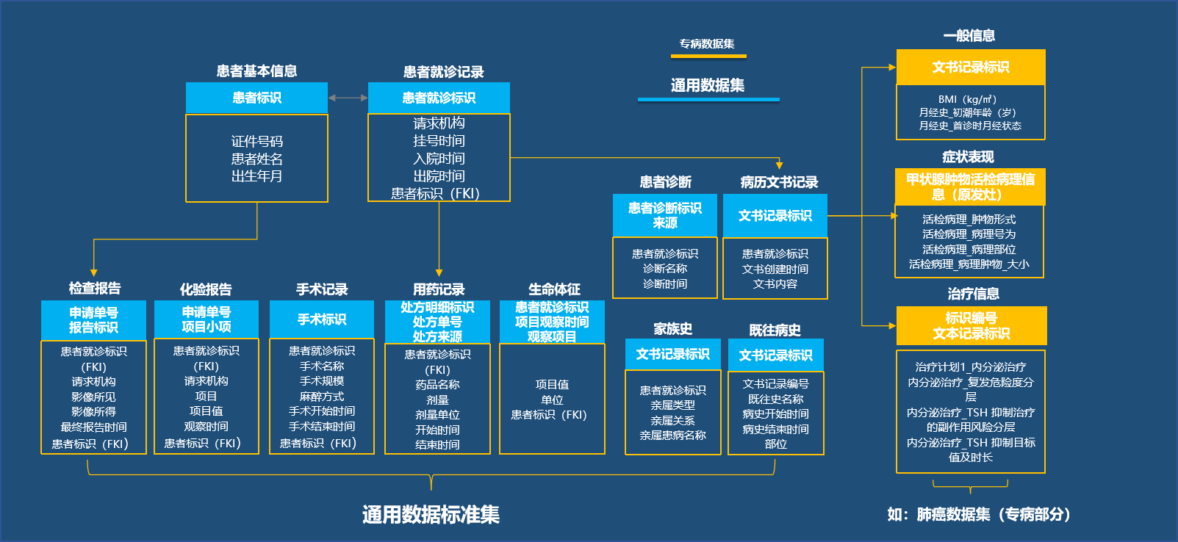
科学研究产品开发：客户需求与问题
需求：主任/教授的专业决定了研究方向，通用数据集无法满足科研需求，比如肾内科，不会关注外科的数据。
数据治理
已经成为基础能力，过去5年许多公司/机构在数据治理方面深耕，不再是阻碍。
高质量数据集
比拼
从共同数据基础到不同数据集的规划能力
从数据识别肾内科不同临床与科研方向
匹配研究内容可调数据集
从数据识别医疗人员临床与科研意图
匹配研究人员数据专区
在共同数据汇集基础上

Slide 8
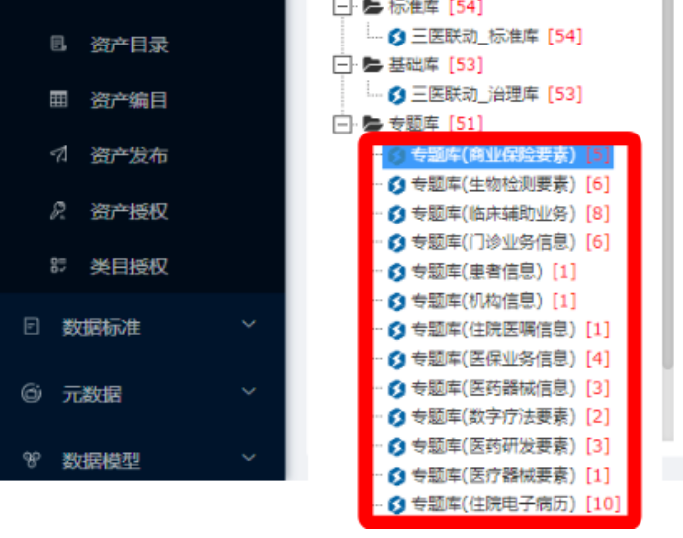
科学研究产品开发：软通数据规划大模型
事实表规划
数量
套接底层数据专区
数据专区
患者主索引
年龄
性别
家族史
既往史
...
患者事实
治疗开始时间
用药时间
时间事实
...
匹配研究内容
指标+数据记录=质量
病情评估时间
检查时间
数据集生产
治疗方法事实
手术方式
药物种类
疗程数
...
治疗效果事实
生存期（月）
转归
复发次数
...
根据研究内容可调
模型保存 数据规划大模型 模型调整
数据筛选规划
纳排条件
35<年龄<70
转归=良
并发症=无
...

Slide 9










科学研究产品开发：最终产品呈现为各研究专业的高质量数据集
数据治理
已经成为基础能力，过去5年许多公司/机构在数据治理方面深耕，不再是阻碍。
乳腺癌
肺癌
甲状腺
房颤
慢阻肺
冠心病
高质量数据集
850+数据元
129数据元
259数据元
1382数据元
663数据元
215数据元
比拼
从共同数据基础到不同数据集的规划能力
心力衰竭
慢性肾脏病
原发性肾小球
继发性肾小球
急性肾衰竭
多发性骨髓瘤
449数据元
301数据元
240数据元
316数据元
445数据元
700+数据元
从数据识别肾内科不同临床与科研方向
匹配研究内容可调数据集
从数据识别医疗人员临床与科研意图
炎症性肠病
结直肠癌（内科）
结直肠癌（外科）
痔疮
自身免疫性肝病
终末期肝病
187数据元
203数据元
265数据元
133数据元
344数据元
287数据元
匹配研究人员数据专区
静态数据集
指标扩展重做
前后研究覆盖
再生障碍
贫血
糖尿病
血液透析
白血病
……
在共同数据汇集基础上
332数据元
345数据元
158数据元
465数据元

Slide 10
数据共享与交换服务平台

Slide 11
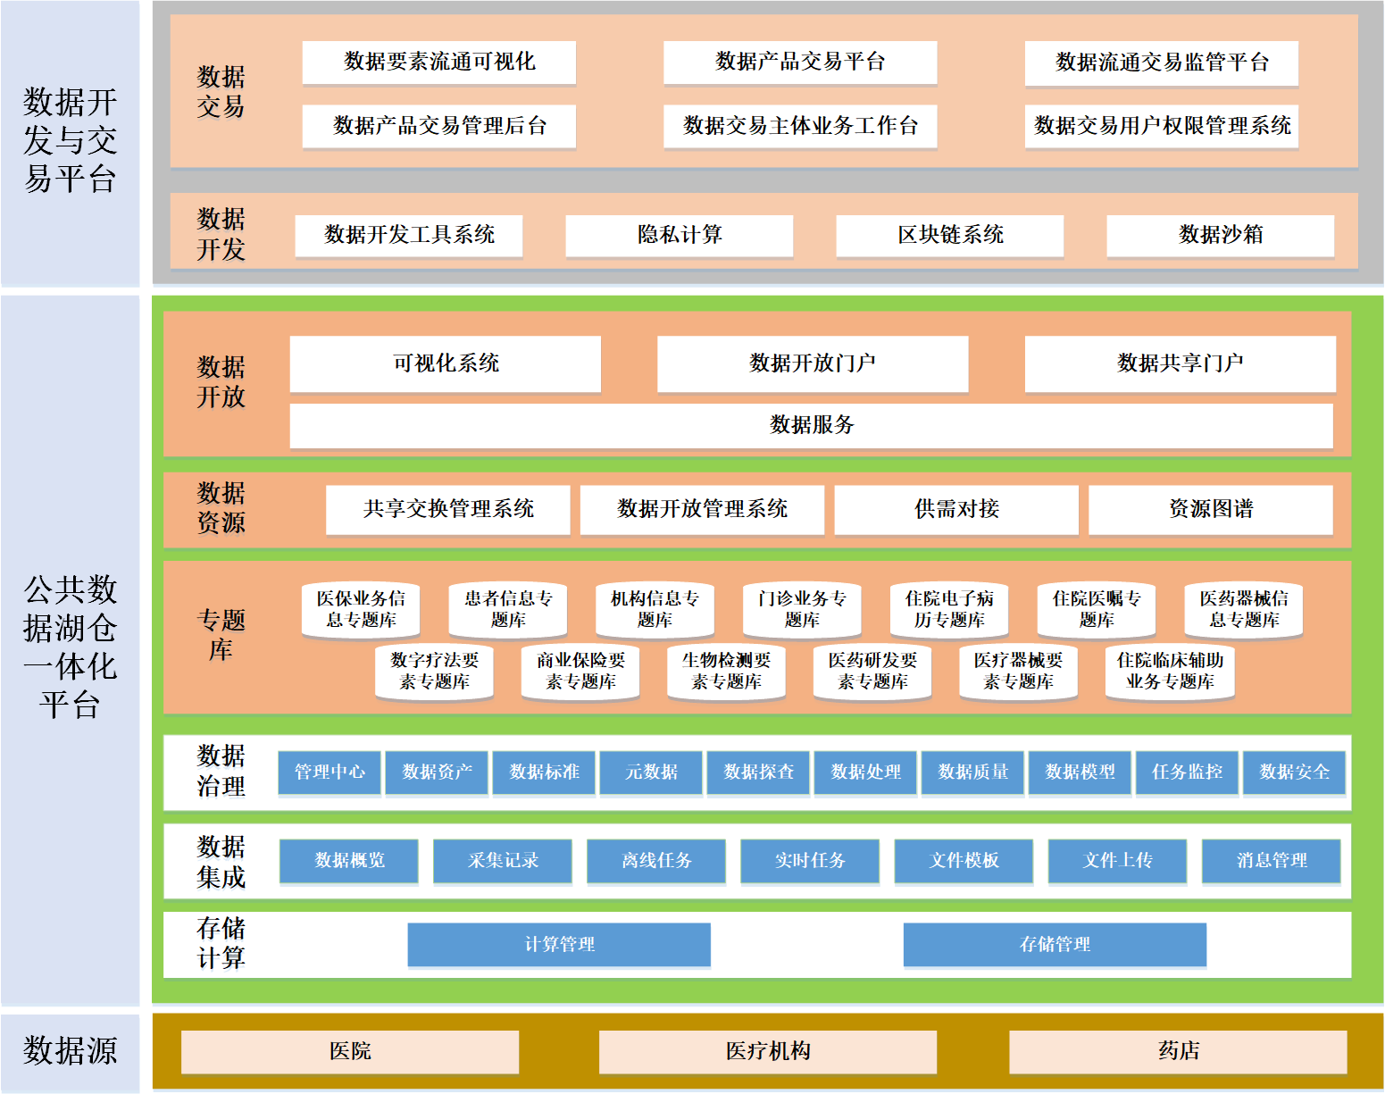
平台总体功能架构

Slide 12
平台核心功能板块流程关系
数
据
交
易
用
户
权
限
管
理
系
统
数据要素流通可视化平台
数
据
流
通
交
易
监
管
平
台
组成
组成
数据产品交易管理平台
(交易门户)
数据要素加工图
数据交易主体业务工作台
API接口
数据产品交易管理平台
(管理后台)
管理
数据产品确权平台
数据报告等
登记、确权
登记、确权
源数据
提供
提供
数据开发
数据开发工具
数据沙箱
区块链
隐私计算
其他系统
公共数据湖仓一体化平台

Slide 13
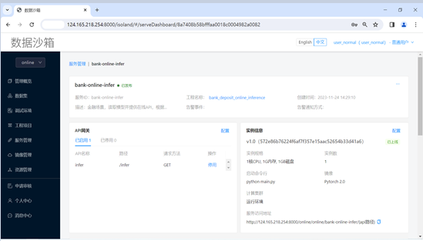
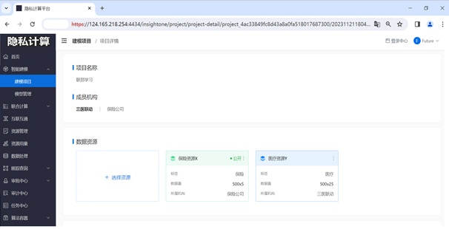
系统功能：数据沙箱与隐私计算
解决数据流通过程中的安全问题、保密问题
数据沙箱
解决数据流通安全问题，为用户为提供数据不出域的数据分析及计算环境；
解决开放主体和数据利用主体之间数据互信使用、安全合规流通，满足用户场景需求，做到逻辑封闭，内部自由
进而实现了数据所有权和使用权分离，确保数据安全可控。 独立环境、相互隔离、内部自由
隐私计算
解决多方联合计算，实现数据可用不可见，消除各个数据协同方之间对于数据安全和隐私泄漏的顾虑；
由多个参与方在安全信任的条件下进行联合计算的技术工具，各个参与方在不泄露各自原始数据和商业隐私的前提下，通过加密协作机制对数据进行联合计算和分析，实现数据的融合价值。
联合计算、安全信任、加密融合

Slide 14
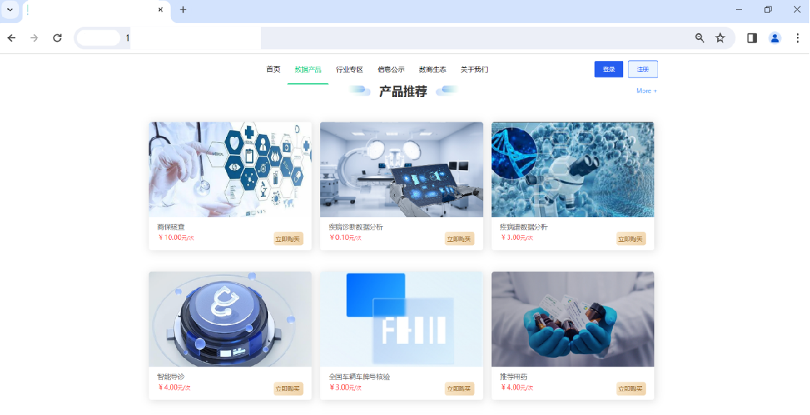
系统功能：产品管理
形成数据产品后，提供发布功能，向交易者呈现。
数据产品
发布流程
填写产品信息
产品信息审核
产品登记公示
生成数据产品登记证书
填写上架信息
上架信息审核
产品发布
产品上架
数据产品：如商保核查、疾病诊断数据分析
智能产品：如智能导诊、推荐用药
第三方产品：如全国车辆车牌号核验、企业三要素验证

Slide 15
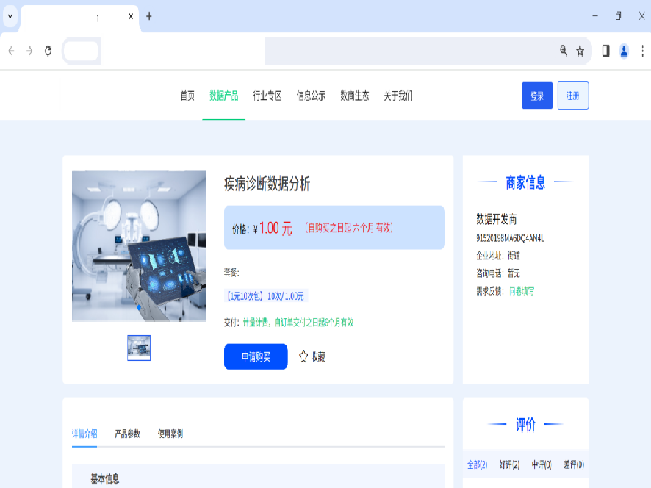




系统功能：产品展示
产品发布后，可呈现展示出来。
产品描述
以疾病诊断维度做查询应用，查询对应疾病的总病例数、总费用平均值、总费用中位数、年龄段分布、县区分布、性别分布、职业分布等
服务对象
商业保险公司、生物制药公司
服务价值
辅助企业进行市场调研评估、辅助基于疾病病种的科研开发

Slide 16
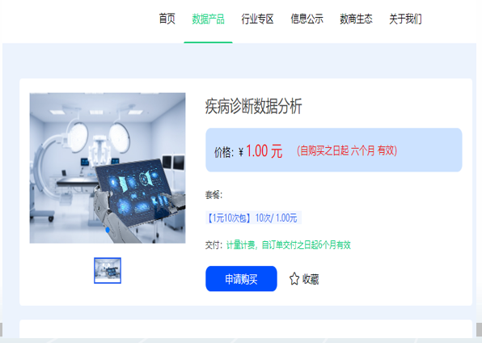
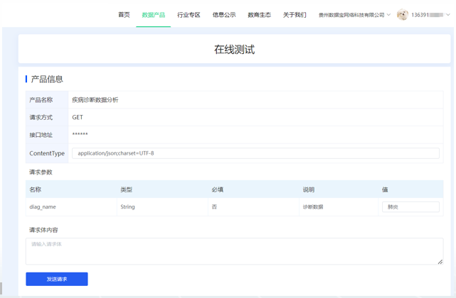
系统功能：产品交易
对展示的产品进行交易
交易流程：
资质登记注册
资质信息审核
申请购买产品
合同签署
订单支付
交付使用
1、产品申请
2、产品使用

Slide 17
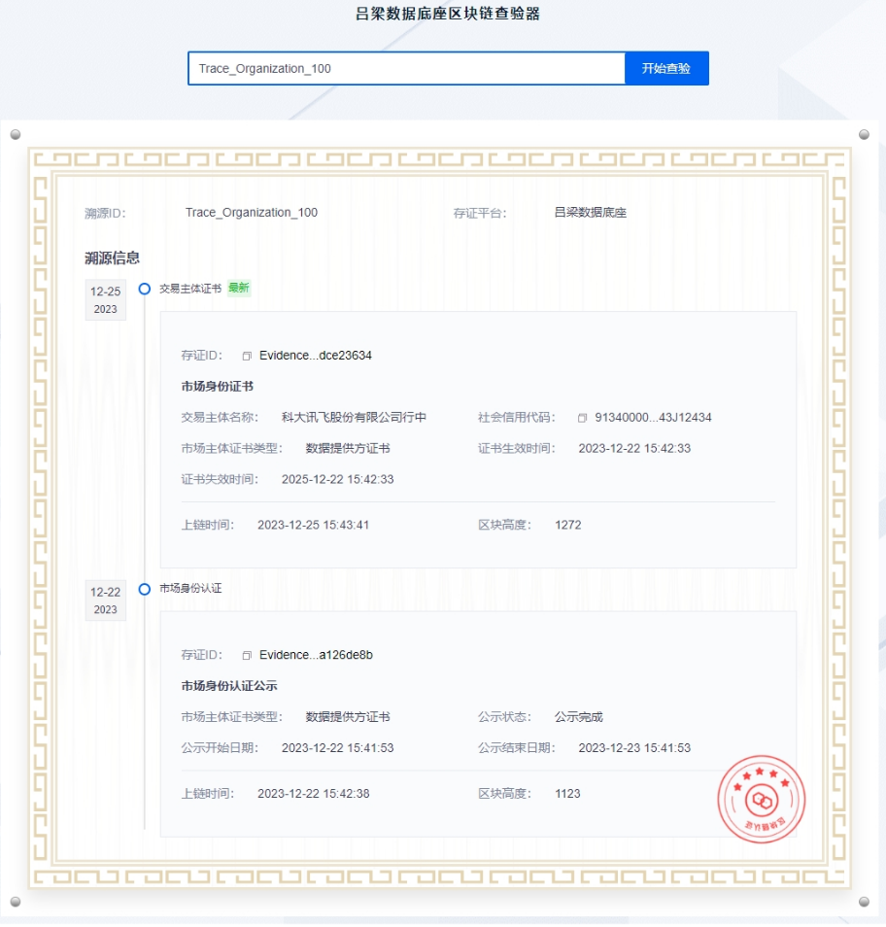
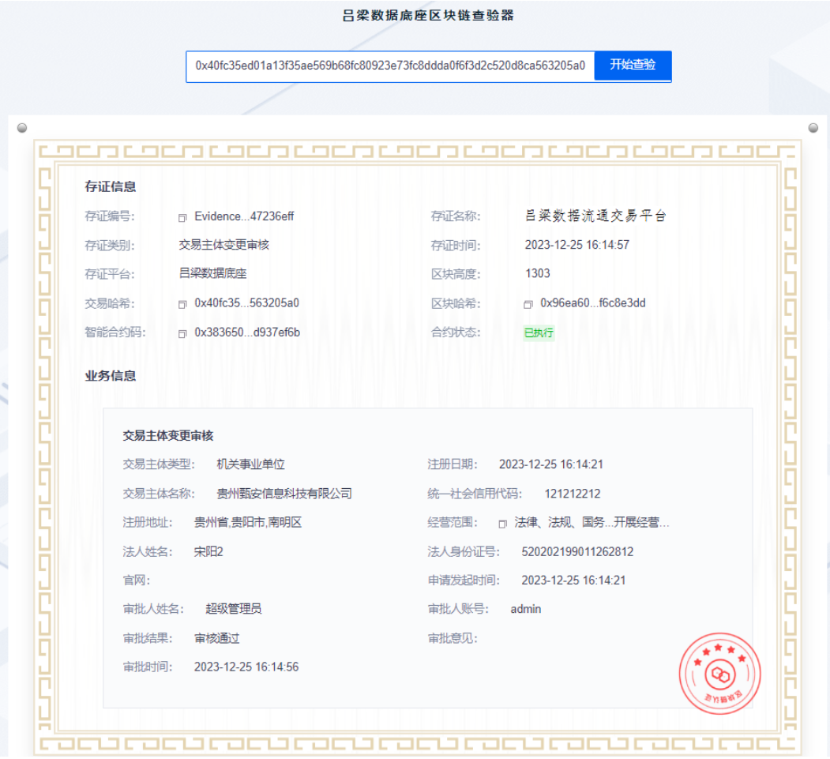
系统功能：区块链
提供数据监管手段，防篡改、可追溯

Slide 18

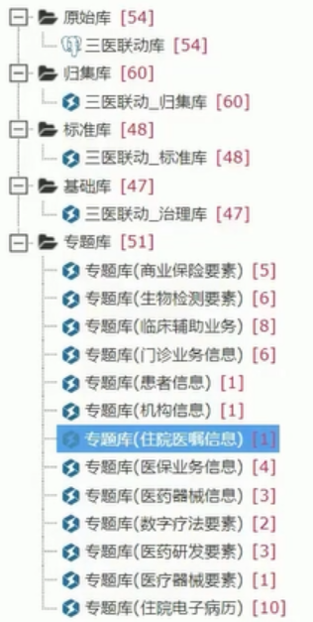
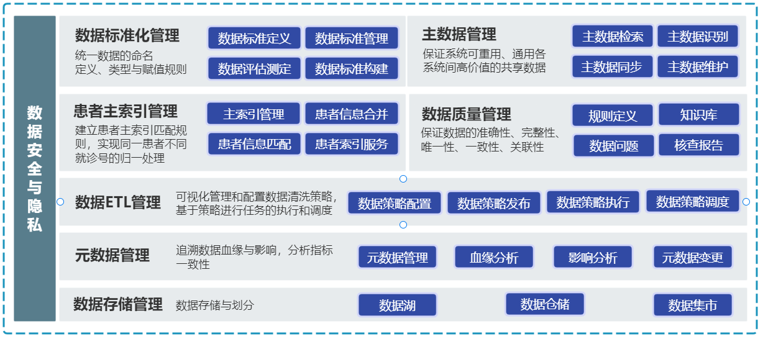
全流程数据服务体系
数据规划
数据汇聚
数据治理
数据资源
数据建模
数据服务
数据调研
信息分类
数据标准
接入规范
数据源梳理
汇聚方式配置
汇聚规则配置
调度规则配置
交换规则配置
元数据
数据血缘
数据质量
数据安全
共享交换目录
数据开放目录
数据资源图谱
专题库建模
模型开发
数据开发
数据共享
数据开放
1）国家、国际标准，如手术ICD-9、疾病诊断编码ICD-10、药品编码、GB/T 25514:2010医学术语集等。
2）自定义编码的医疗名实体标准编码。
3）国际标准临床术语SNOMED-CT、检验名称LOINC、医学用语MedDRA、ICD编码（国标版）；
患者基本信息
结算
明细
病案
诊断
住院
信息
门诊
信息
临床辅助业务
医院进销存
…
Notes:
服务内容：
对相关数据资源进行梳理、调研，对数据进行汇聚集成，编制共享交换目录、数据开放目录、梳理数据资源图谱，通过建立的医疗数据标准，对汇聚集成的医疗数据进行数据问题探查、数据清洗融合、数据质量监测和数据安全，通过数据建模形成医疗健康领域专题库，支撑共享交换和数据开放的数据服务要求。

Slide 19
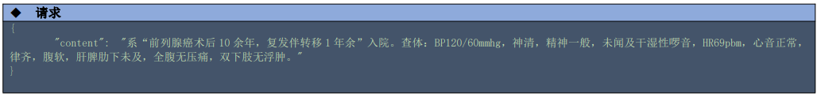
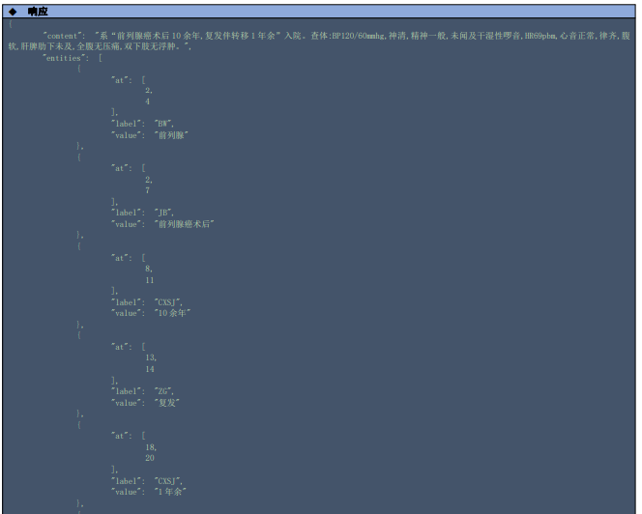
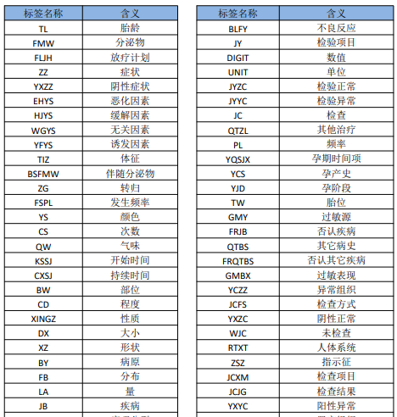
数据分词和标注
完整标签

Slide 20
自然语言处理+深度学习+自动映射
主诉时间
主诉诱因
主诉部位
主诉性质
伴随症状
否定
否定
时间
诱因
身体部位
症状
性质
性质
性质
时间
时间
患者 入院前10年 无明显诱因 后于 胸骨下段 出现 闷痛 ， 无濒死感 ， 疼痛感无放射 ，被迫停止运动， 呈持续性 ， 持续10min ， 休息30分钟 后 缓
解 ， 伴大汗 ， 头晕 ， 无心悸 、 呼吸困难 、 黑朦 、 晕厥 、 上腹不适 、 恶心 、 呕吐 。未曾就诊。之后 间断 出现上述症状，部位、性质、伴随
症状、缓解方式 同前 。
症状
症状
症状
症状
症状
症状
症状
症状
症状
时间
性质
症状
否定
否定
否定
否定
否定
否定
否定
时间节点
阴性症状
电子病历作为临床数据的核心，80%为自由文本数据，需利用自然语言处理技术进行后结构化，加以深度学习和自动映射，以挖掘其中的重要信息并用于前台实践。通过对电子病历结构规则的研究，可以从中提炼出独有的算法和模型，通过对其中的文本信息进行处理，输出为多层次、结构化数据。

Slide 21

数据治理服务
数据标准管理
数据质量管理
数据安全管理
技术规范+行业标准 综合考虑，服务一站式落地
技术规则+业务规则 形成 全覆盖质量稽核规则
行业分类+内容分类 的立体化安全等级判定模型
统一标准定义和实施统一的准则、规范，以确保数据的格式、命名约定、数据类型和数据字典的一致性。
考虑企业业务实际，如产品校验标准、过程验收条件等，自定义质量稽核规则，满足实际诉求
围绕企业组织分工+业务特点进行数据安全分类分级，实现“数定级、人定级”，做到“进不来、看不见、拿不走、能追溯”，为数据共享开放保驾护航。
制定数据标准体系
稽核规则梳理示意表
标准规划→标准制定→标准发布→标准执行→标准维护
序号 | 分类 | 说明 | 示例
1 | 空值校验 | 字段值非空
2 |  | 某字段为特定值时，另外1个或多个字段不为空或为特定值。 | 同多字段条件校验
3 | 值域校验 | 取值来源自数据集。 | 如：性别代码
4 |  | 取值在特定范围内。 | 如：数值
5 | 长度校验 | 字符串长度校验 | “软通智慧科技有限公司”
6 | 数值校验 | 字符串是否为数值 | “1842”
7 | 精度校验 | 数值字段的精度是否符合要求 | 194.02
8 | 格式校验 | 校验数据格式是否正确 | 如：身份证号、IP
9 | 多字段条件校验 | 另一字段值为特定格式；
10 |  | 其他字段值比较相等、大小。
11 |  | 对多个相关字段进行互相校验，字段间出现矛盾的数据，进入问题库 | 如：身份证号码和出生日期的互相校验
12 | 外键约束 | 某字段值 在 其他表中存在
13 |  | 当某字段为特定值时，另一字段值 在 其他表中存在。
14 | 复杂业务校验（多表关联） | 双表关联后，某字段值比较相等、大小
15 |  | 双表关联，比较某字段值相等、大小
16 |  | A表字段a1，在B、C、等表中同时存在
17 |  | A表字段a1，在B、C、等表中有一个存在，即通过
数据安全管理体系
数据标准
字段级
规则
数据识别
数据保护
敏感数据定义
数据加密
数据指纹
基础类数据
标准
指标类数据
标准
数据分类分级
数据脱敏
敏感词库
敏感数据分布
数据安全
数据维度标准
主数据标准
元数据标准
数据编码标准
数据模型标准
基础指标标准
计算指标标准
安全加固
监控审计
表级
规则
权限管控
安全策略
日志监控
行为监控
以企业组织分工 + 业务内容特点为基础

Slide 22
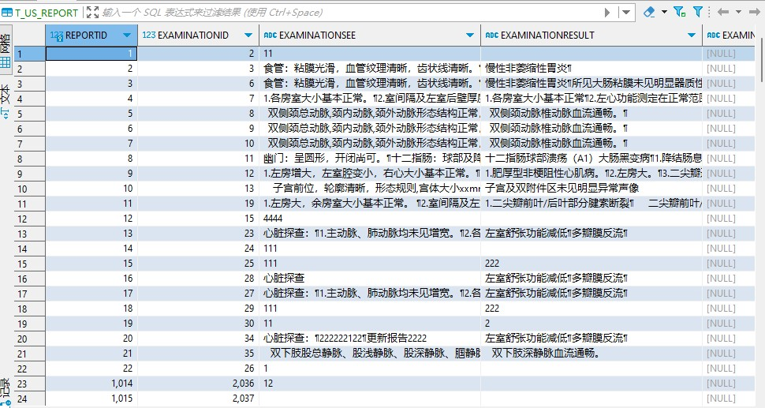
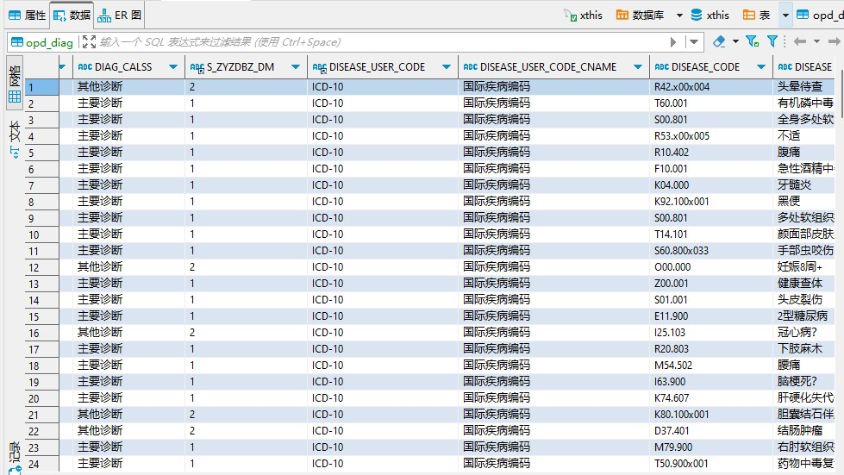
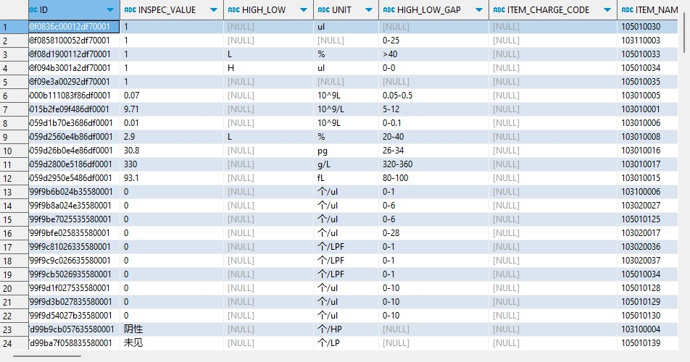
科研专病/专题库开发前后对比
胸片表
数据开发商
胸片所见
医师结论
需求方
开发后
开发前
需求A：
性别男70岁上胸片钙化患者的症状
主诊断表
慢阻肺病专题库
索引号、性别、年龄、症状、病史、医嘱、诊断结论
API-A
需求B：
病史为糖尿病血清球蛋白增高患者
索引号、性别、年龄、症状、病史、医嘱、诊断结论、胸片所见、医师结论、血清球蛋白、红细胞、血小板
API-B
血液化验表
血清球蛋白、红细胞、血小板
需求X：
胸片所见无阴影病史新冠的患者
归一
结构化
API-X
ICD-10 编码规范
表N......

Slide 23


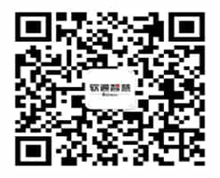
THANK YOU
深圳地址：深圳市罗湖区布吉路1028号中设广场A座24层
北京地址：北京市海淀区西北旺东路10号院东区3号楼B栋、C栋
电话：400 180 6665
网址：www.isstech.com

